Slide 1
Trabajo Práctico 3
Ribeiro Ignacio
Babolene Ignacio
Stella Juan
Zaragosa Quentin
Tassara Renzo

Slide 2
Ejercicio 1

Slide 3
Regresión MultiCapa

Slide 4
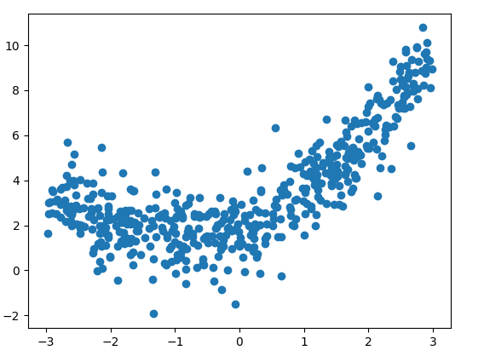
Objetivo
Genere un modelo de regresión multicapa que permite aproximar la tendencia del dataset.

Slide 5
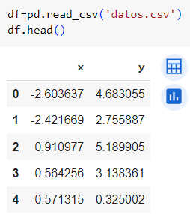
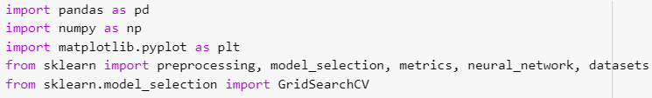
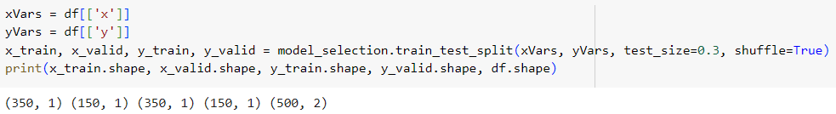
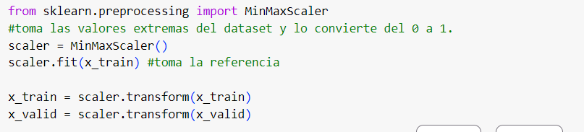
Tratamiento de datos

Slide 6
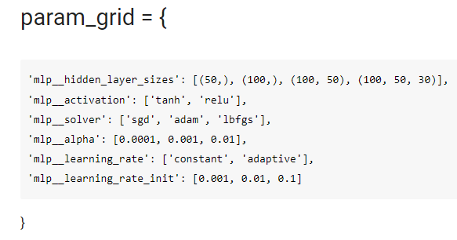
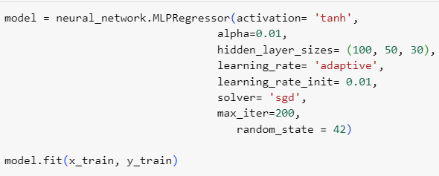
Generación del modelo
-Solver : ’sgd' se refiere al descenso de gradiente estocástico.
-Activation : ‘tanh', la función hiperbólica tan, devuelve f(x) = tanh(x).
-Alpha : Fuerza del término de regularización L2. El término de regularización L2 se divide por el tamaño de la muestra cuando se añade a la pérdida.
-Learning_rate : ‘adaptive’ mantiene la tasa de aprendizaje constante a 'learning_rate_init' mientras la pérdida de entrenamiento siga disminuyendo. Cada vez que dos ‘epochs’ consecutivas no consiguen disminuir el ‘training loss’ en al menos tol, o no consiguen aumentar la puntuación de validación en al menos tol si 'early_stopping' está activado, la tasa de aprendizaje actual se divide por 5. (tol = Tolerance for the optimization)
-Batch_size : ’auto’ (batch_size=min(200, n_samples))
-Random_state : Determina la generación de números aleatorios para la inicialización de pesos y sesgos, la división entrenamiento-prueba si se utiliza la parada anticipada y el muestreo por lotes cuando solver='sgd' o 'adam'.
Tanteo y Bucle
Modelo encontrado

Slide 7
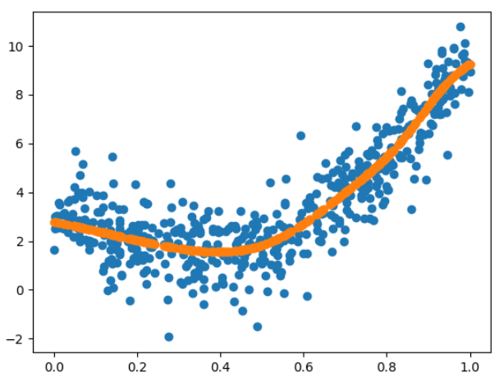
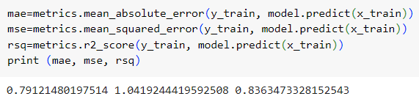
Resultados
Predicción y Original
¿cómo mejorar?
-normalizar los datos entre -1 y 1 ?
-hacer un bucle con más opciones de parámetros

Slide 8
Ejercicio 2

Slide 9
Regresión Logística

Slide 10
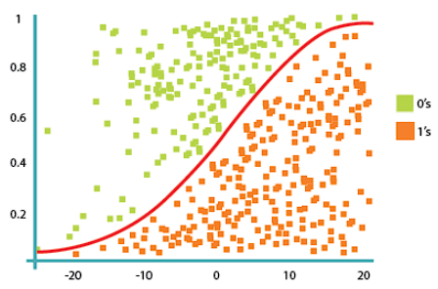
Objetivo
Predecir la probabilidad de pertenencia de un elemento de entrada a una cierta clases.

Slide 11





Lineamientos teóricos
La función logit nos permite expresar una relación lineal entre los parámetros y los logaritmos de las probabilidades
Se parte de la probabilidad de obtener un evento positivo, es decir, un evento que se puede predecir
De donde se toma el logaritmo.
Ahora bien, la inversa de esta función es:

Slide 12
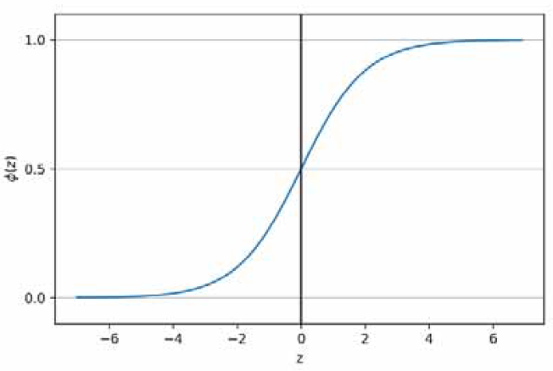
Lineamientos teóricos

Slide 13
¿Cuál es la ventaja de la regresión logística?

Slide 14
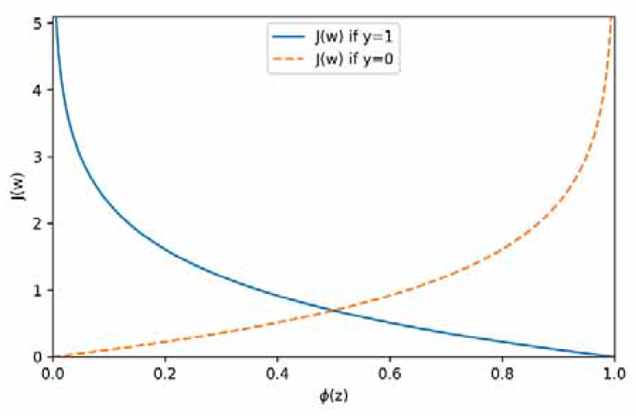
Lineamientos teóricos
Minimización de costo por gradiente
Valor de costo
Salida de la fn sigmoide

Slide 15
Lineamientos teóricos
Penalizamos las predicciones erróneas con un costo mayor incremental

Slide 16
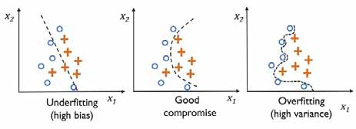
Lineamientos teóricos
Existe una relación de compromiso entre el underfitting y el overfitting.
Se soluciona a través de un parámetro de regularización.
La regularización es un método muy útil para manejar la colinealidad (alta correlación entre características), filtrar el ruido de los datos y, eventualmente, evitar el sobreajuste.
El concepto detrás de la regularización es introducir información adicional (sesgo) para penalizar los valores extremos de los parámetros (peso).

Slide 17

Implementación

Slide 18
Imlementación
La función train_test_split:
Mezcla el contenido del dataset.
Realiza una estratificación
No estandariza/normaliza
from sklearn.model_selection import train_test_split
El objeto StandardScaler:
Estandariza los datos de entrenamiento y prueba
Estima el valor de media y desviación estándar para cada dimensión
Normaliza para obtener media cero y desviación estándar uno
from sklearn.preprocessing import StandardScaler

Slide 19
Imlementación
Estandarizamos
Evaluamos
X_train = 6000
X_test = 1000
Entrenamos el modelo
Mostramos resultados

Slide 20
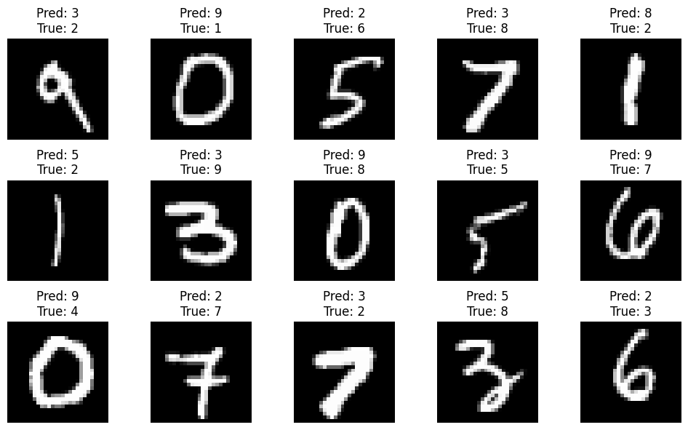
Fallos

Slide 21
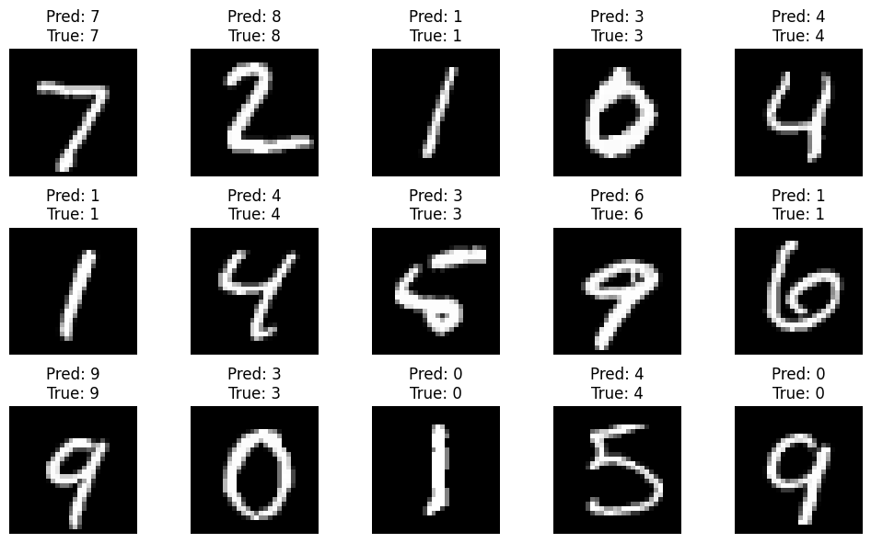
Aciertos

Slide 22
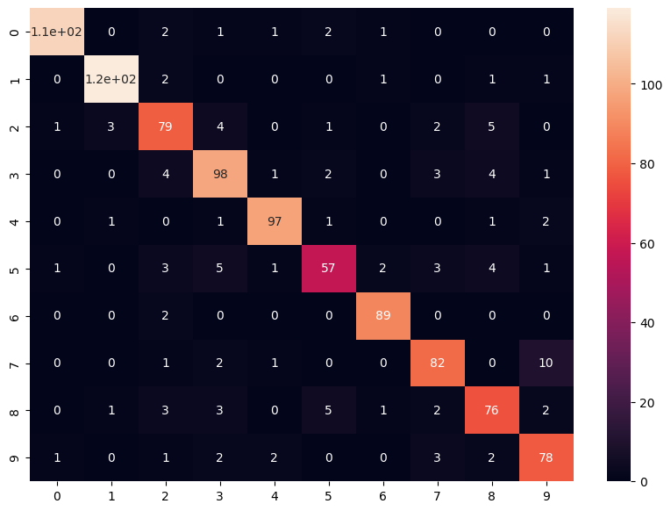
Matriz de confusión

Slide 23
Support Vector Machine (SVM)

Slide 24
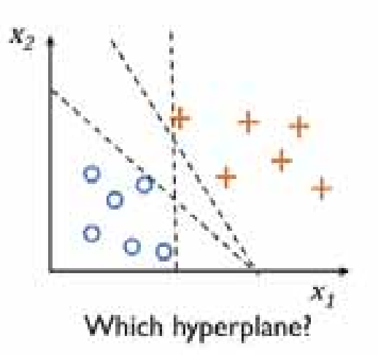
Objetivo
Maximizar la distancia entre el hiperplano y los puntos más cercanos de cada clase

Slide 25
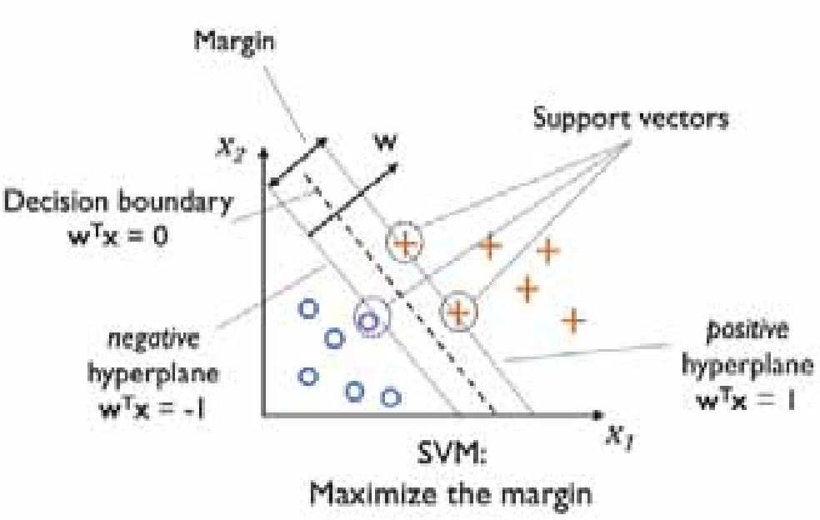
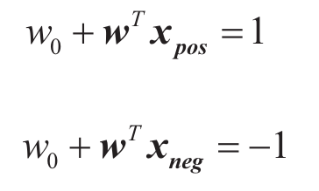
Objetivo
Objetivo
Maximizar la distancia entre el hiperplano y los puntos más cercanos de cada clase

Slide 26
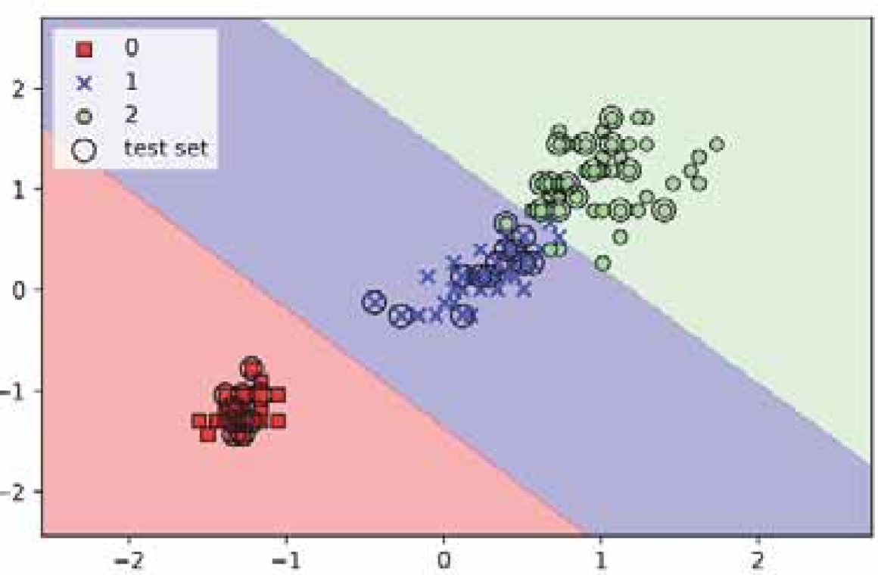
¿Qué pasa cuando hay una “pequeña” no linealidad?
Variables de holgura (Vapnik 1995)
Objetivo:
Flexibilizar restricciones
Permitir la convergencia del algoritmo

Slide 27
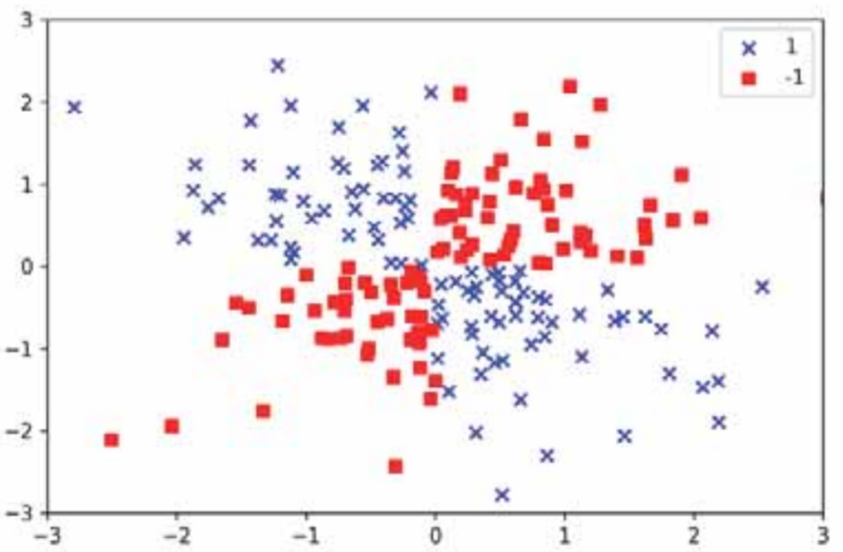
¿Qué pasa cuando hay una no linealidad?

Slide 28
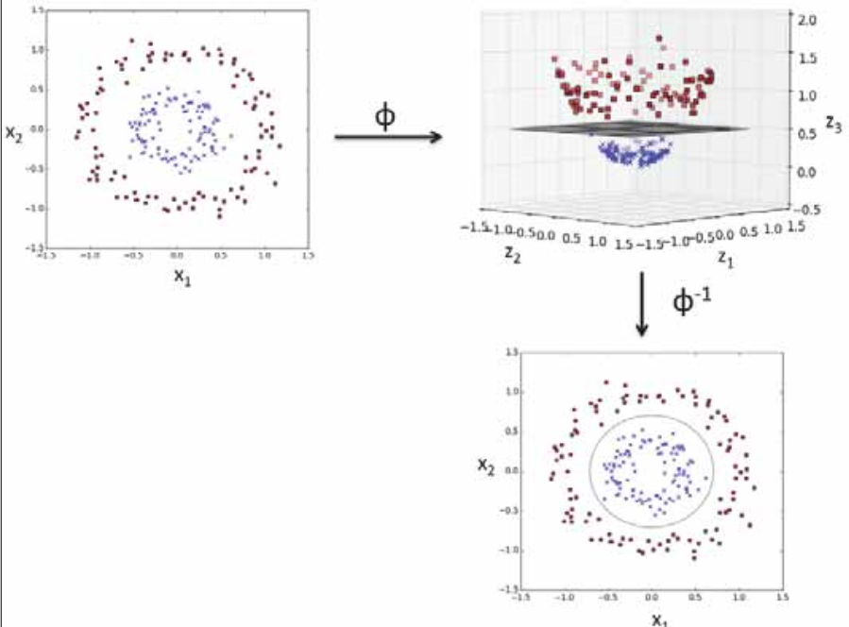

¿Qué pasa cuando hay una no linealidad?

Slide 29
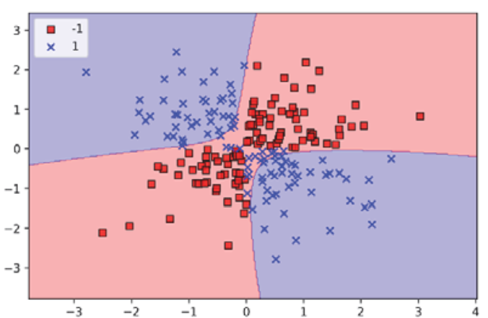
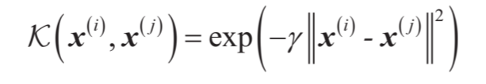
¿Qué pasa cuando hay una no linealidad?
Radial Basis Function o Gaussian Kernel (más común)

Slide 30
Modificación de gamma

Slide 31
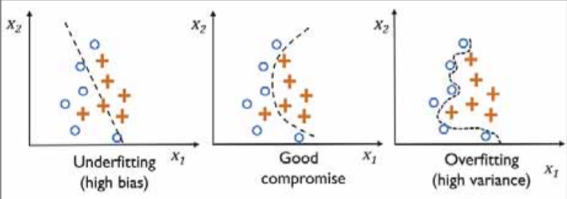
Tener en cuenta al seleccionar C o Gamma

Slide 32
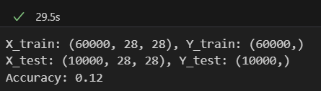
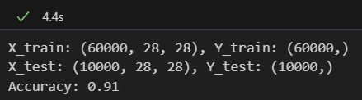
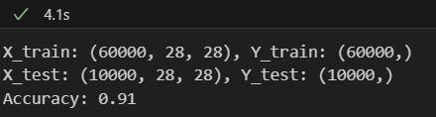
Resultados Kernel = ‘linear’
C = 0.000001
C = 1
C = 100000

Slide 33
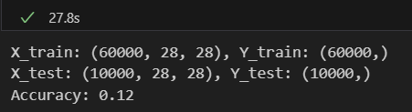
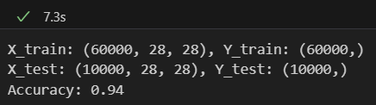
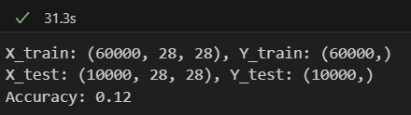
Resultados Kernel = ‘rbf’
Gamma = 0.000001
Gamma = 0.001
Gamma = 0.7

Slide 34
Comparación
 | Regresión logística | SVM
Objetivo principal | Modelar la probabilidad de pertenencia a una clase particular | Encontrar hiperplano que separe las clases
Sensibilidad a valores atípicos | Muy sensible | Poco sensible
Complejidad | Más simple. Expresa una relación lineal entre parámetros | Más dificil. En ciertos casos, se requiere de un Kernel no lineal

Slide 35
Ejercicio 3

Slide 36
Ejercicio 3:
Red neuronal
Algoritmo genético
Teoría
Mejores dinosaurios
Siguiente generación

Slide 37
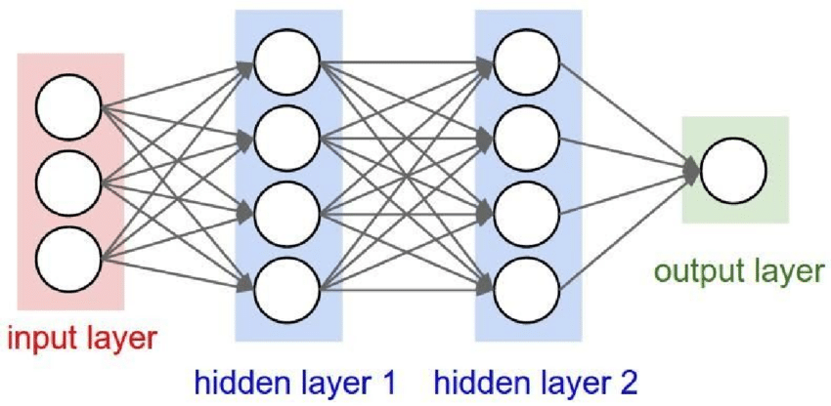
Ejercicio 3:
Objetivo: Lograr que alguno de los dinosaurios aprendan y lleguen a mínimo 1000 puntos, para lograrlo se utilizan redes neuronales en conjunto con algoritmo genético.
Red compuesta por:
Capa de entrada → 7 Neuronas
Capa oculta → 20 Neuronas
Capa oculta → 20 Neuronas
Capa de salida → 4 Neuronas

Slide 38
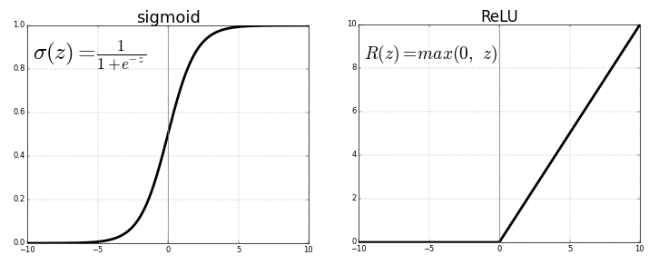
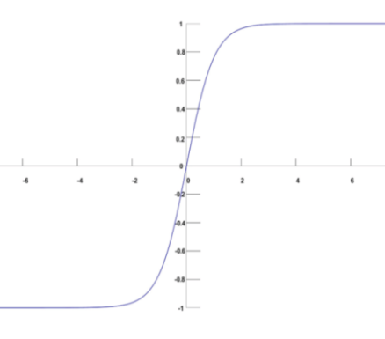
Funciones de activación:
Para eso primero se modificó el archivo NeuralNetwork.py definiendo los atributos de la clase y sus funciones:
Softmax

Slide 39
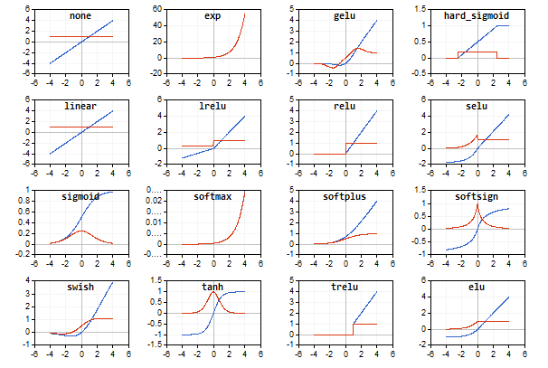
Otras funciones de activación:

Slide 40
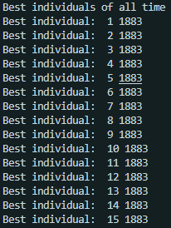
Ejercicio 3:
Elimino los peores (30%)
Armó una Élite mejores 30 individuos históricos
Selecciono los mejores (20%)
Función de fitness
Score/sum(Score)
Cruce y Mutación
(mejor 20% y población sin los peores))
Main.py
Retorna nueva población:
20% mejor + Cruce y mutación + Elite

Slide 41
Ejercicio 4

Slide 42
Ejercicio 4:
Comenzamos modificando los parámetros para la creación de nuestros ejemplos de entrenamiento:
Elegimos aquellos valores para tomar menos espacios en blanco y captar correctamente el movimiento del dinosaurio y posición de los obstáculos.

Slide 43
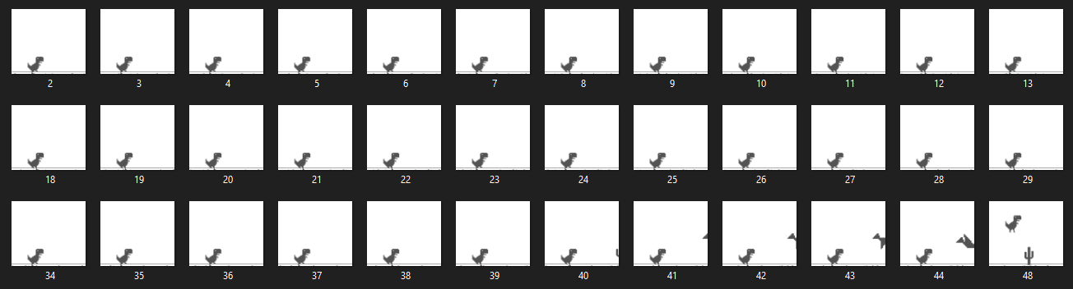
Obtención de imágenes y Sanitización:
Comenzamos a jugar manualmente eligiendo la opción “C” para que se tomen las capturas.
Luego como medidas de sanitización verificamos la cantidad de imágenes por cada clase, que éstas pertenezcan a la clase correspondiente y que no sea una imagen con fallos (por ejemplo una screenshot del menú)

Slide 44
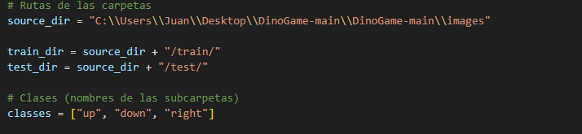
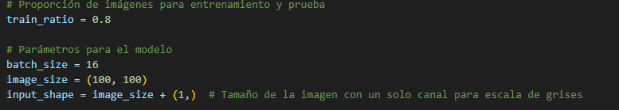
Creación del modelo:
Carpetas donde se encuentran las imágenes y las clases:
Especificamos distintos parámetros del modelo:
Define el tamaño del lote, el tamaño de las imágenes y la forma de entrada para el modelo. (100, 100, 1) indica que las imágenes serán de 100x100 píxeles en escala de grises.

Slide 45
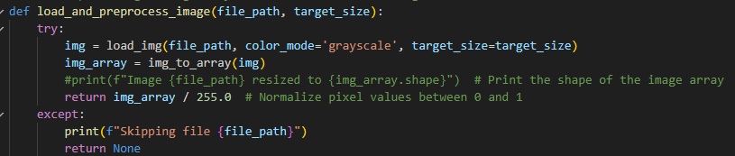
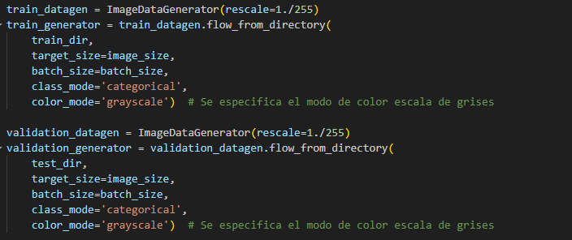
Función para Cargar y Preprocesar Imágenes:
Luego dividimos las imágenes en conjuntos de entrenamiento y prueba. Cada imagen se carga, se preprocesa y se guarda en el directorio correspondiente.
Aquí se generan los datos para el entrenamiento y prueba según las imágenes re escaladas, con el tamaño definido, en escala de grises y agrupadas en los batches.

Slide 46
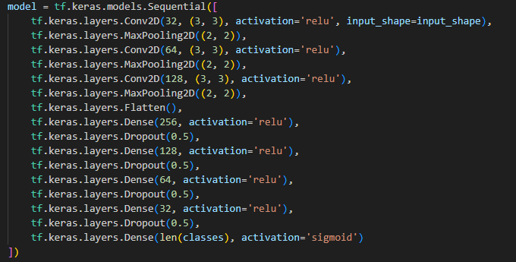
Construcción del modelo:

Slide 47
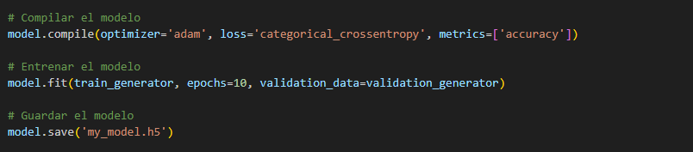
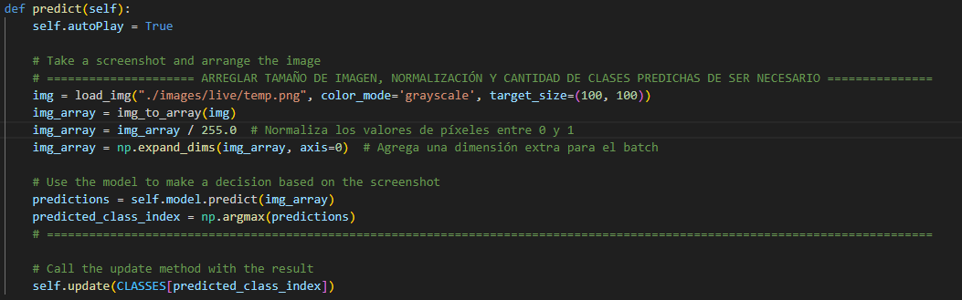

Por último compilamos y entrenamos:
En la clase Dinosaur especificamos el modelo guardado y también debemos cambiar el tamaño de las imágenes usadas para la predicción:

